Slide 1



VERİ MODELLEME TEKNİKLERİ
1. Gün
Sevdanur GENÇ
https://github.com/SevdanurGENC

Slide 2

Ajanda
Veri Modelleme Temelleri
Veri Modelleri
Verinin Kalitesi ve Bütünlüğü
Veri Görselleştirme
Veri Tabanı ve Veri Ambarı Kavramları
İş Analizi ve İş Zekası Kavramları
Veri Madenciliği

Slide 3
Kullanılacak Kaynaklar
https://github.com/SevdanurGENC/Data-Modeling-Techniques-Lecture-Notes
Notes:
https://www.mysqltutorial.org/mysql-basics/

Slide 4
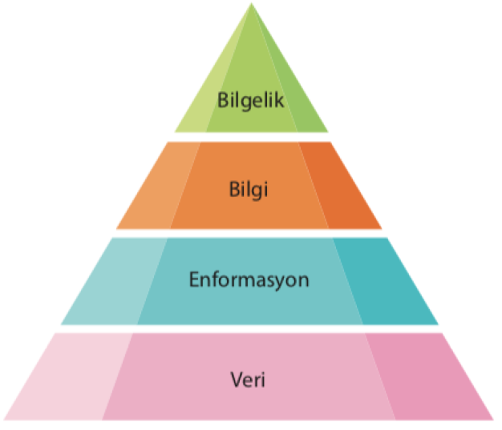
Veri Modelleme Teknikleri
Bilgi Hiyerarşisi (Data, Information, Knowledge, Wisdom)
En alt kademede veri bulunmaktadır. veri bilginin işlenmemiş saf haline denmektedir. Simge sayılar karakterlerdir. Bilgi işlenerek enformasyon haline dönüştürülür. Enformasyondan çıkarımlar yapılarak bilgiye dönüştürülmektedir. Bilgi ile geleceğe yönelik çıkarımlarla birlikte artık bilgelik (wisdom) katmanına gelinmektedir. Geleceğe yönelik çıkarımlar yapılır.
Verinin hafızada tutulması :
İkilik sayı sisteminde, hdd, cdrom, ram gibi belleklerde tutulabilmekte.. donanımların çalışma mantığına göre veriler de tutulmaktadır.
Verilerin birbirinden farkı nasıl ayıredilir. Verinin türü ön plana geçmektedir. Sayısal mı karaktersel bir veri mi buna dikkat edilir.

Slide 5
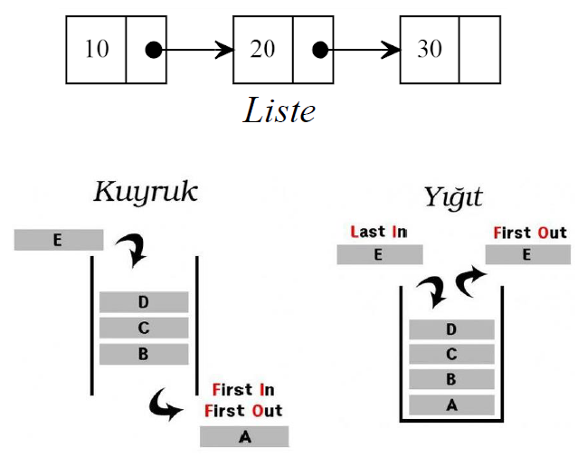
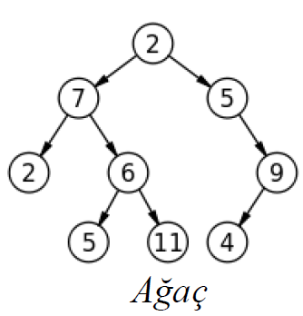
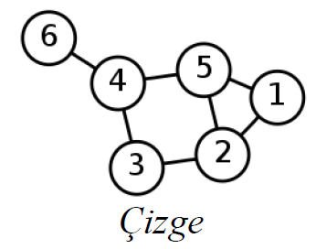
Veri Modelleme Teknikleri
Liste kavramı : veriler bellekte birbirlerine bağlanarak liste veri yapısı oluşturulabilir. Bir dizi oluşturulabilir.
Kuyruk : verilerin belli bir hiyerarşik düzende saklanmasıdır. Fifo gibi..
Yığıt : lifo gibi kullanılır.
Ağaç yapısı : verileri bir ağaç oluşturacak şeklimde bağlarsak..
Çizge (graf) : birçok veriyi farklı yöntemlerle birbirine bağlama

Slide 6
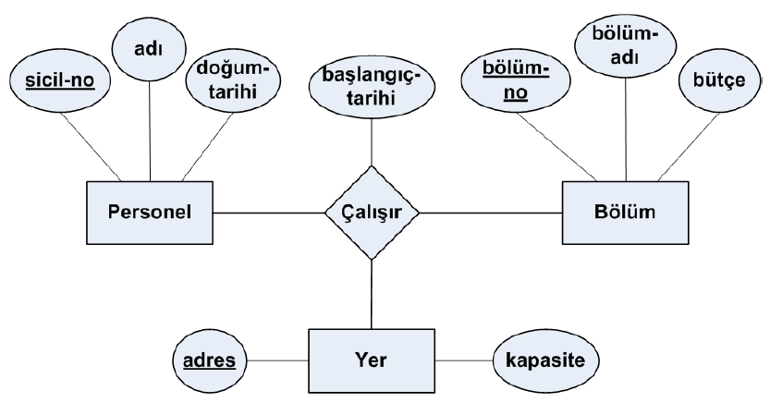
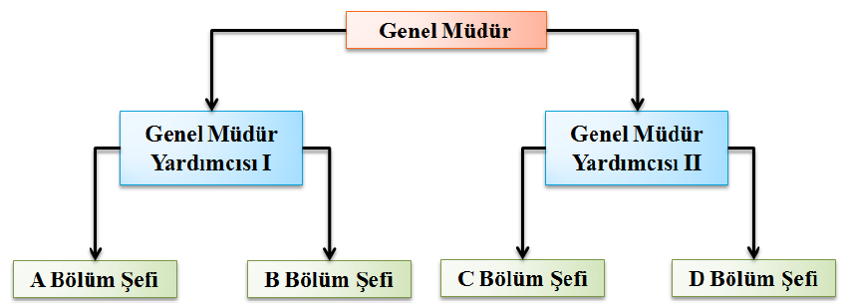
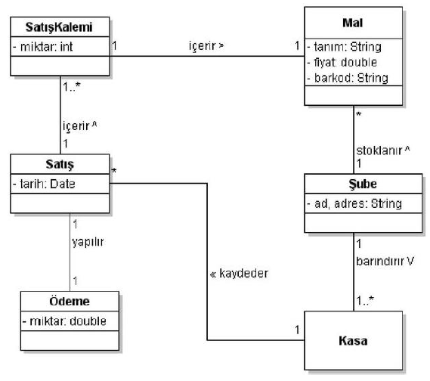
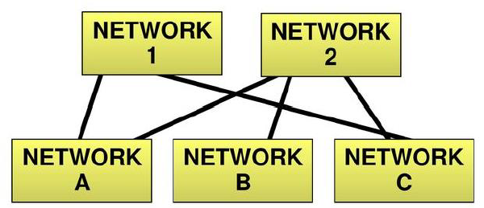
Veri Modelleri
Sıradüzensel Veri Modeli (Hiyerarşik Veri Modeli)
Ağ Veri Modeli
İlişkisel Veri Modeli
Nesne Yönelik Veri Modeli
Notes:
Verileri mantıksal düzeyde düzenlemek için kullanılan yapılardır. Özellikle veritabanı yönetim sistemleri modelleri kullanır.
Sıradüzensel Veri modeli : en eski modellerden biridir. Bir hiyerarşik yapıyı ortaya koymaktadır. Ebeveyn ve çocuk düğümlerle çalışır.
Ağ veri modeli : eski bir modeldir yine. Bütün düğümlerin birbirine bağlanabildiği bir modeldir.
İlişkisel veri modeli : günümüzde yaygın olarak kullanılmaktadır. özellikle VTYSlerde kullanılr.
Nesneye yönelik veri modeli : on yıldır yaygın olmasada kullanılmaktadır. vtyslerde yeni yeni kullanılmaktadır.

Slide 7
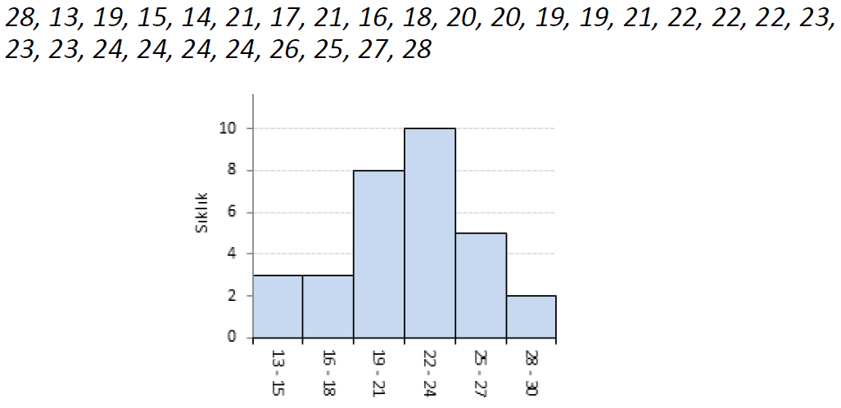
Veri Görselleştirme
Verilerin, grafiksel çizelgeler, şekiller ve sütunlar aracılığıyla bilgilerin sunumudur.

Slide 8
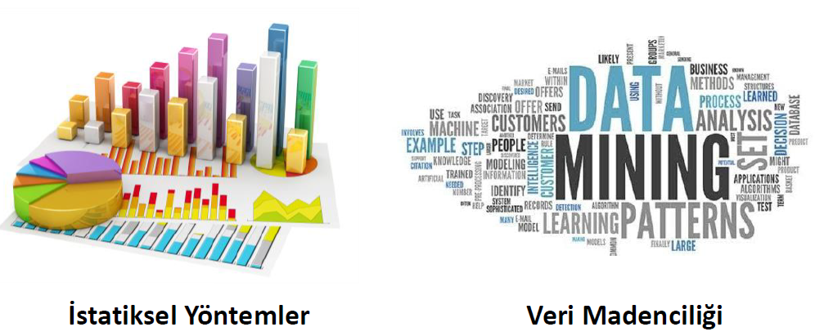
Veri Analizi
Verileri inceleme
Temizleme
Dönüştürme
Modelleme
Notes:
Veri analizi : belli bir süreci içermektedir.
Veri inceleme : hangi veriler kullanılacak, seçilecek
Temizleme : gürültülü, hatalı veya bozuk veriler temizlenir
Dönüştürme : veriler üzerinde anlamlı veri haline dönüştürme işlemi yapılır.
Modelleme : veri analizi için modelleme gereklidir.
İki önemli aşama vardır : istatistiksel yöntemler ve veri madenciliği yöntemleridir. Her ikiside veri analizi için kullanılır.
İstatistiksel yöntemler : genelde veriyi bilinen yöntemlerle aradığımız bilgi için algoritmalar kullanılır.
Veri madenciliği yöntemleri : veriden gizli kalmış bilgiyi keşfederiz. Algoritmalar kullanılır.

Slide 9
Büyük Veri
Notes:
Büyük Veri : veriyi analiz etmek, veriden değerli bilgileri elde etmek için kullanılr. Bazı önemli unsurlar vadır. V ile ifade edilmektedirler. Bu özellikler var olduğu müddetçe büyük veri denilmektedir. 8V görseli var!
Viscosity : veri kaynaklarının çeşitliliğini ifade eder.
Velocity : hız, değişimin hızı
Veracity : doğruluk, güvenirlilik
Variability: değişkenlik,
Volume : büyüklük, hacim ne kadar büyük olursa büyük veri kavramı ortaya çıkmaktadır.
Variety : çeşitlilik farklı veri kaynaklarından farklı şekillerde veriler gelebilmektedir.
Value : değer
Visualization : görselleştirme, sonuç olarak ortaya çıkan bir ifadenin görsel olarak sunulmasıdır.

Slide 10
Veri Modelleri
Veriye dayalı karar alma ihtiyacı her geçen gün artmaktadır. Veri modelleme, bir veri tabanında depolanacak veriler için bir veri modeli oluşturma sürecidir.
Veri Modeli; Soyut bir modeldir. Hangi verilere ihtiyaç duyulur? Veriler nasıl organize edilmelidir?
Veri Modeli Niçin Kullanılır?
Nesnelerin Doğru temsil edilmesini sağlar.
Kavramsal, Mantıksal ve Fiziksel seviyede tasarlamaya yardım eder.
Veritabanı nesnelerini tanımlamaya yardımcı olur.
Temel olarak verilerin açık ve net bir resmini ortaya koyar.-
Eksik ve gereksiz verilerin belirlenmesi sağlanmış olur.
Bakımın ihtiyaçlarını daha ucuz ve daha hızlı hale getirir.

Slide 11
Veri Modeli Türleri
Kavramsal Veri Modeli: Sistem NE içermektedir?
Mantıksal Veri Modeli: Sistem NASIL tanımlanmalıdır?
Fiziksel Veri Modeli: VTYS sistemi kullanılarak NASIL uygulanacaktır?

Slide 12
Kavramsal Veri Modeli
Kavramsal Veri Modeli, veri tabanı kavramlarının ve bunların ilişkilerinin organize bir görünümüdür.
Varlık : Gerçek dünyadaki bir nesne
Nitelik : Bir varlığın karakteristikleri veya özellikleri
İlişki : İki varlık arasındaki bağımlılık veya ilişkiyi
Kavramsal Veri Modelinin Özellikleri
Organizasyonun kapsamını sunar.
Hedef kitle için tasarlanmış ve geliştirilmiştir.
Yazılım ve Donanım özelliklerinden bağımsızdır.

Slide 13
Mantıksal Veri Modeli
Mantıksal Veri Modeli, veri öğelerinin yapısını tanımlamak ve bunlar arasındaki ilişkileri ayarlamak için Kullanılır. Fiziksel modelin temelini ve yapısını oluşturmaktır.
Mantıksal Veri Modelinin Özellikleri :
Varlıklar arasındaki ilişkileri içerir.
Nitelikler detaylandırılır.
Birincil anahtar belirlenir.
Yabancı anahtarlar belirlenir.
Normalleştirme gerçekleşir.

Slide 14
Kavramsal Veri Modeli – Mantıksal Veri Modeli
Birincil Anahtarlar belirlenir.
Nitelikler detaylandırılır.
Yabancı anahtar ve ilişkiler nettir.

Slide 15
Fiziksel Veri Modeli
Veri modelinin veritabanı yönetim sistemi tarafından uygulanmasına özgü bir yaklaşım sunar.
Fiziksel Veri Modeli Özellikleri
Diğer Modellerle Entegre Olabilir
Tablolar arasındaki ilişkileri detaylandırır
Kullanılacak VTYS’yi belirlemeye yardımcı olur
Sütunların yapısı tam olarak belirlenir
Anahtarlar, Index’ler SP vb bilgiler verir

Slide 16
Uygulama

Slide 17
Verinin Kalitesi ve Bütünlüğü
Veri Kaltesi : Veriler, kullanım amacına göre gereklilikleri karşılıyorsa kalitelidir denilebilir.
Veri Kalitesi Modeli :
Doğruluk,
Güvenilirlik,
Tamlık,
Zamanlılık,
Kapsamlılık,
Tutarlılık,
Detaylılık

Slide 18
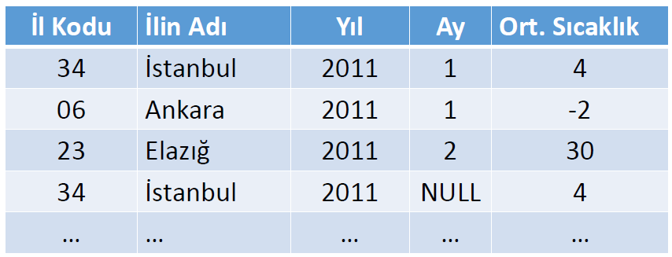
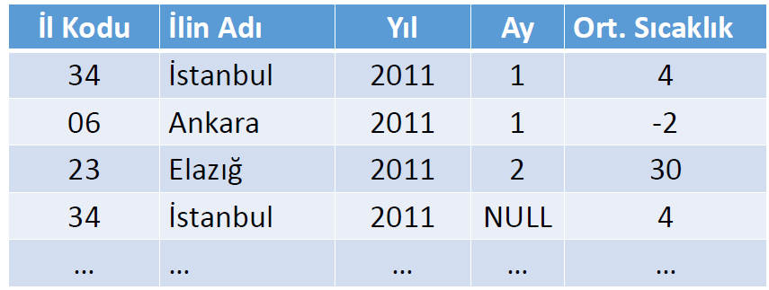
Veri Kalitesi
Doğruluk : Verilerin kullanılabilir olması için doğru ve geçerli olması son derece önemlidir
Güvenilirlik : Verilerin toplanması, işlenmesi, saklanması ve kullanılması aşamalarının sonuçlar aynı olmalıdır

Slide 19
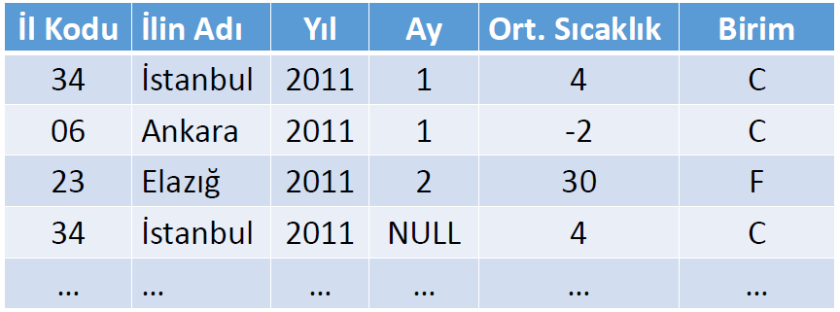
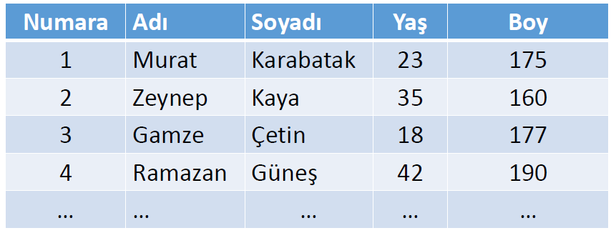
Veri Kalitesi -
Tamlık : Gerekli tüm veriler güncel, tam ve uygun şekilde tutulmalıdır
Zamanlılık : Veriye ait zaman bilgisi bazı durumlarda önemli olabilmektedir

Slide 20
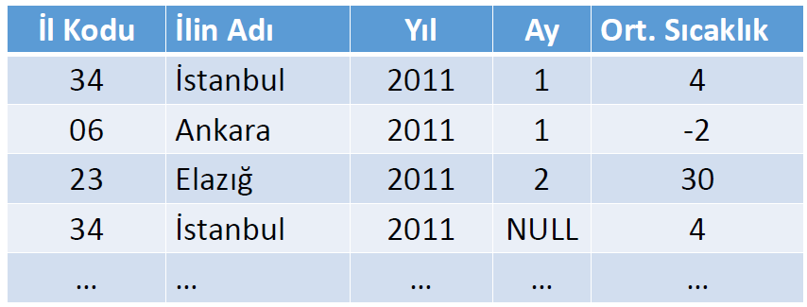
Veri Kalitesi -
Kapsamlılık : Kayıtların kapsamlılığı, gerekli bütün veri elemanlarının ve verinin tümünün tanımlanan kapsama göre toplanması ile ölçülür
Detaylılık : Verinin detaylı olması, istenen seviyede alt bilgileri içermesi demektir

Slide 21
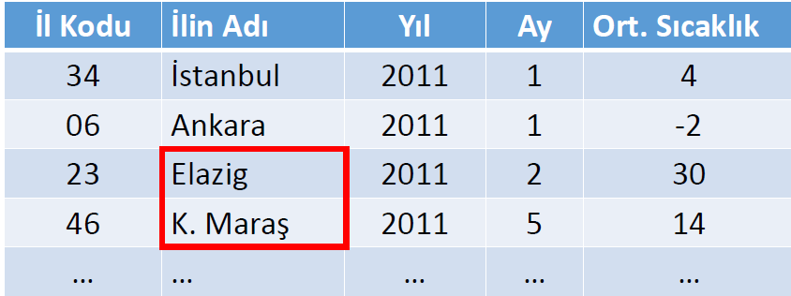
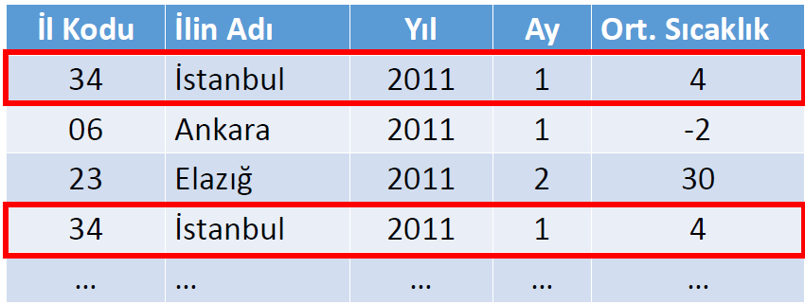
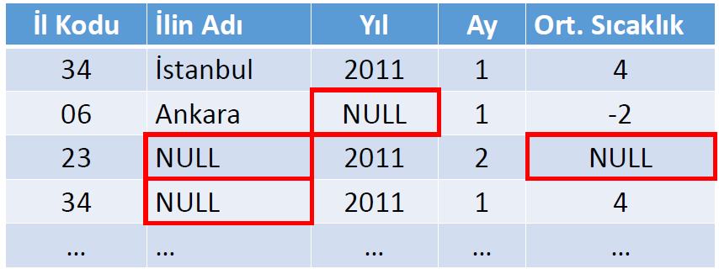
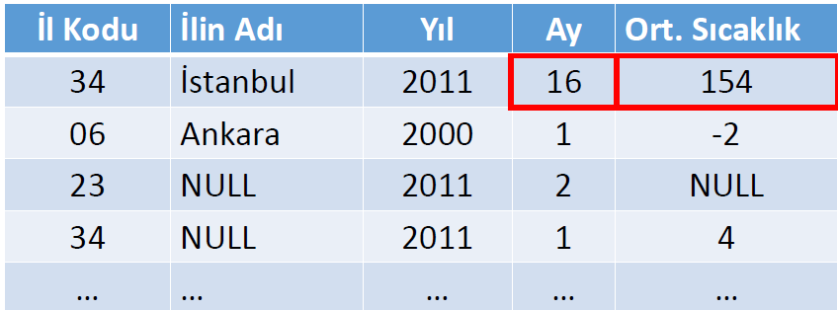
Veri Kalitesini Bozan Sebepler
İnsan hatası
Sistemdeki bozukluklar
Hatalı veri toplama gereçleri
Veri giriş problemleri
Veri girişi sırasında kullanıcıların hata yapmaları
Tekrarlı Veri
Eksik veri girişleri
Geçerli veri

Slide 22
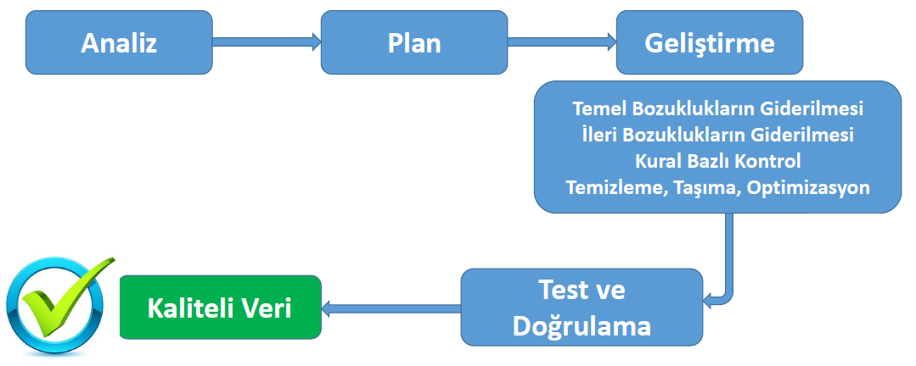
Veri Kalitesini Arttırma Süreci

Slide 23
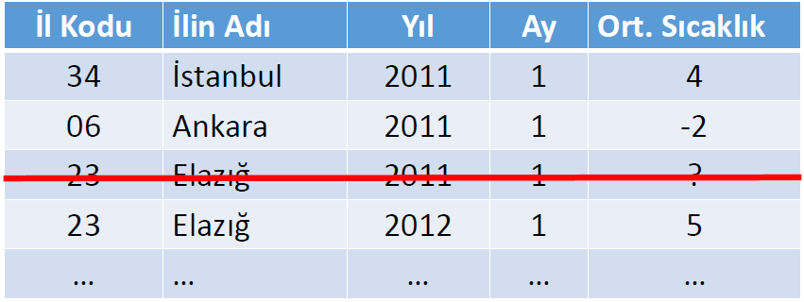
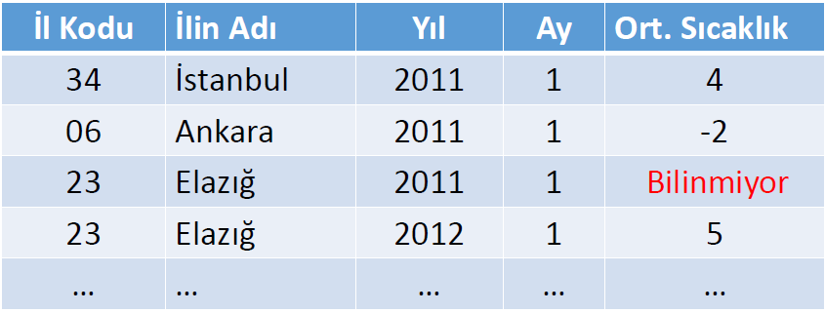
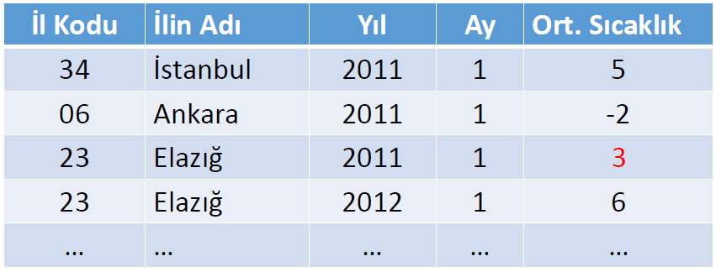
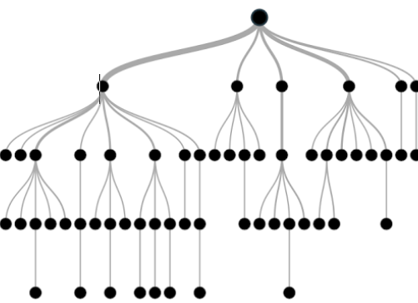
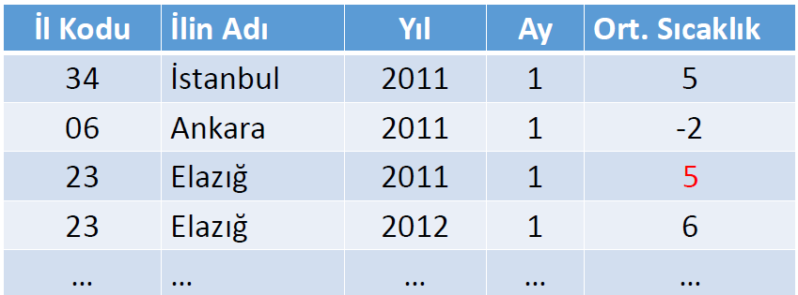
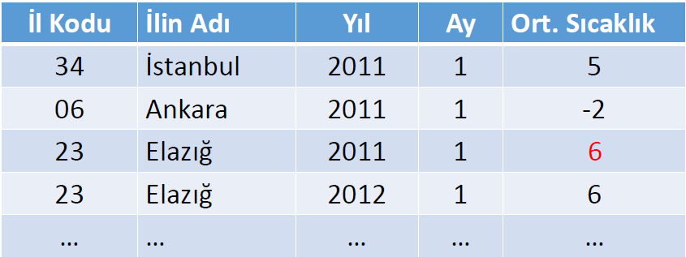
Veri Temizleme
Hatalı uyumsuz ve eksik kayıtların ortaya çıkarılması işlemi
Eksik veri
Gürültülü veri
Tutarsız veri
Ne Yapılmalı ?
Eksik kayıtların silinmesi
Genel bir sabit kullanılması
Ortalama bir değer girilmesi
Sınıfa ait ortalama bir değer girilmesi
Regresyon veya tahmin modeli oluşturmak

Slide 24
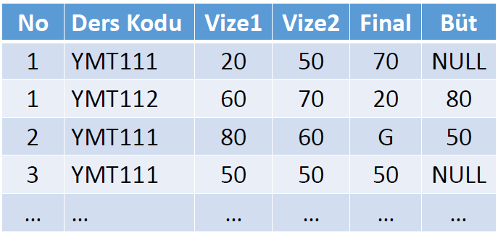
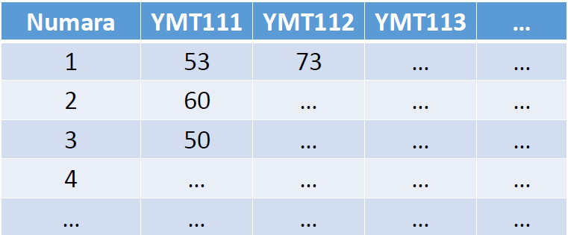
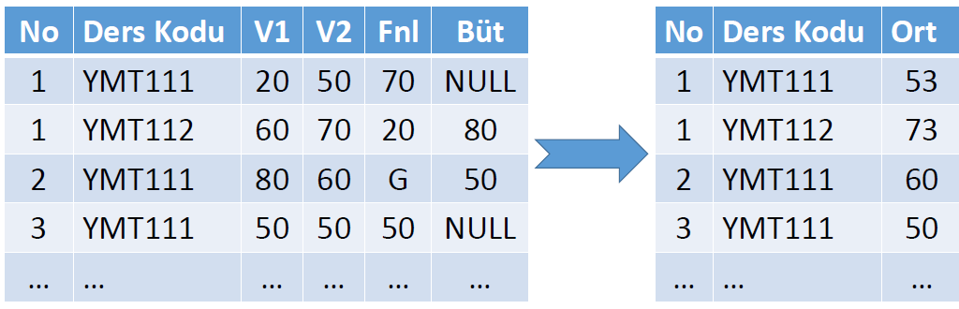
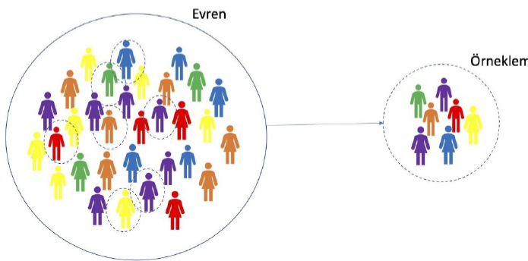
Veri Optimizasyonu
Büyük tutarlarda verinin işlenmesi, zamansal kısıtlar nedeniyle optimizasyon gerektirir
Veri birleştirme ve veri küpü
Boyut indirgeme
Boyut sıkıştırma
Örnekleme

Slide 25
Veri Bütünlüğü
Verinin korunması ve tüm yaşam döngüsü boyunca verilerin doğruluğu ve tutarlılığının güvencesi anlamına gelir
Veri bütünlüğünü bozan etkenler:
Kötü niyetli işlem
İnsan hatası
Donanım hatası
Tasarım hatası

Slide 26
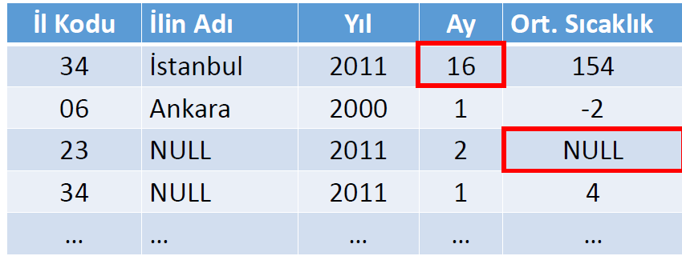

Veri Bütünlüğü Sağlama
Standart kural ve prosedürler kullanılmalı, tasarım aşamasında bir veri tabanı içerisinde bütünlük sağlanmalı.
Veri temizleme ve bakımı
Veri giriş kontrolünü sağlama
Veri doğrulama kuralları
Veri Kalitesi için; Veri bütünlüğü kurallarının sıkı bir şekilde uygulanması gerekmektedir.

Slide 27
Veri Görselleştirme
Verilerin, grafiksel çizelgeler, şekiller ve sütunlar aracılığıyla sunumudur.
Stratejik planlamalar yapar
İyi bir karar destek sistemidir
Soyut verileri fiziksel görüntülere dönüştürür
Görsel odaklıdır
Çok boyutlu veriyi 2 veya 3 boyuta indirger-
İlgi çekici veri hikayeleri sunar

Slide 28
Veri Görselleştirmede Amaç
Bilgi görselleştirmesi (knowledge visualization fikirlerin, kuralların ve kavramların daha iyi anlaşılmasıdır.
Grafik ve resimler için yeni fikirler, Yeni ilişkiler kurmak, Hipotezin doğruluğunu sınamak, Yeni yapılar keşfetmek ve düzenlemek

Slide 29
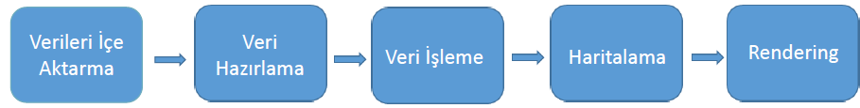
Veri Görselleştirmenin Faydaları
Mevcut verideki farkındalığı artırma.
Büyük verideki gizli örüntü ve eğilimleri keşfetme.
Stratejik karar almayı geliştirme.
Doğru müşterilere doğru iletişimde bulunma.
Gelir artışını yükseltme.
Veri Görselleştirme İşlem Basamakları

Slide 30
Veri Görselleştirme
Veri içe aktarma: Gerekli verileri istenen bir veri kaynağından almaktır
Veri Hazırlama : Aktarılan verileri normalize edip hatalı değerleri düzelterek, eksik değerleri enterpolasyonla görselleştirme için hazırlamaktır
Veri İşleme Görselleştirilecek verileri ve birleştirme, gruplama gibi diğer yaygın işlemlerle seçmektir
Haritalama : Önceki işlemden elde edilen verileri, nitelikleri ile birlikte geometrik ilkelerle eşleştirmek içindir
Rendering : Geometrik verileri görsel bir temsile dönüştürmektir

Slide 31
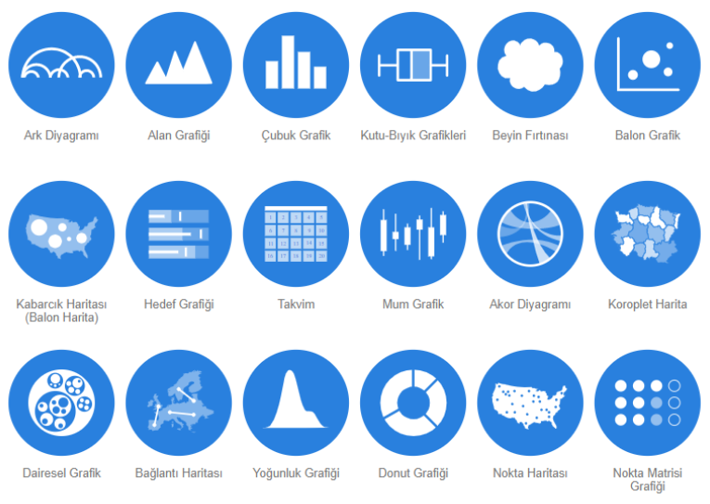
Veri Görselleştirme Yöntemleri

Slide 32
Veri Görselleştirme Yöntemleri

Slide 33
Veri Görselleştirme Yöntemleri

Slide 34
Veri Görselleştirme Yöntemleri
Çubuk Grafiği : Yatay veya düşey sütunları kullanarak kategoriler arası ayrım yapmaya ve sayısal karşılaştırmaları göstermeye yarar
Ark diyagramı : iki boyutlu ağ şemalarını temsil etmenin alternatif bir yöntemidir.

Slide 35
Veri Görselleştirme Yöntemleri
Histogram : Verilerin devam eden ya da belirli zaman aralığındaki dağılımını göstermek için kullanılır
Kabarcık Haritası : Belirlenmiş bir coğrafi bölge üzerinde daireler görüntülenir ve dairenin büyüklüğü veri setindeki değeri ile orantılıdır

Slide 36
Veri Görselleştirme Yöntemleri
Gantt : Faaliyetlerin listesini zaman temelli göstererek bir etkinliğin ne zaman başlayıp bittiğini gösterir
Aralık Grafiği : Minimum değer ile maksimum değer aralığında genellikle kategorik veri aralıklarını karşılaştırmak için kullanılır

Slide 37
Veri Görselleştirme Yöntemleri
Radar Grafiği : Çoklu nicel değişkenleri karşılaştırmak için kullanılır
Marimekko Grafiği : Bir çift değişken üzerinden “kategorik verileri” görselleştirmek için kullanılır

Slide 38
Veri Görselleştirme Araçları
Resim : Doğadaki nesnelerin, görüntülerini kalem ve fırça gibi araçlarla kâğıt, bez, vb üzerinde yapılan biçimleridir
Grafik Tasarım : Grafik tasarım, görsel bir
iletişim sanatıdır. Birinci işlevi bir mesaj
iletmek ya da bir ürünü Tanıtmaktır
İnfografik (Bilgi Grafikleri): Bilgi ve verilerin görsel temalarla ifade edilmesidir
Timeline : Kullanıcının isteklerine yanıt veren interaktif bir zaman çizelgesi oluşturur

Slide 39
Veri Görselleştirme Araçları
FusionCharts : FusionCharts Suite XT kullanıcılara 90 'dan fazla grafik ve gösterge, veri tabanlı haritalar, hazır iş panoları ve demolar sunar
jpGraph : Sunucu tarafında grafikler üretmesi gerekiyorsa, jpGraph çok çeşitli grafik türleri içeren PHP tabanlı bir çözüm sunar
Gephi : Gephi grafikleri keşfetmek ve anlamak isteyen veri analistleri ve bilim adamları için bir araçtır

Slide 40

Veri Görselleştirme Teknikleri
Hareket grafikleri (motion chart) : Büyük ve çok değişkenli verilerin etkili bir şekilde analiz edilmesine imkân tanır
Dinamik, iki boyutlu kabarcık şemaları, Google, amCharts, IBM Many Eyes
Sözcük Bulut: Metinde sık kullanılan kelimeleri diğerlerine oranla daha büyük gösteren tekniktir. Bu teknikle, vurgulanan anlamlar kolaylıkla ortaya çıkarılır

Slide 41
Veri Görselleştirme Teknikleri
Dendrogram : Hiyerarşik küme analizinde, kümelerin nasıl oluşturulduğunu görselleştirmek için dendrogram grafikleri kullanılır
Gösterge tablosu (Dashboard) : Bir veya daha fazla hedefe ulaşmak için gereken en önemli bilgilerin görsel bir gösterimidir

Slide 42
Veri Tabanı ve Veri Ambarı Kavramları
Veri Tabanı : Verilerin birlikte saklandığı, güncellenebilir ve taşınabilir olduğu ortamlara veri tabanı denir

Slide 43
Veri Tabanı Avantaj ve Dezavantajları
Avantaj
Veri tekrarlarını mümkün mertebede en aza indirerek bellek kullanımını azaltır -
Kayıtlı olan bilgiler arasından aranan bilgiye kısa bir sürede ulaşılabilir
Verilerin kaydedilmesine, güncellenmesine ve gelişmiş sorgular yapılabilmesine olanak sağlar
Veri bütünlüğü sağlayarak verileri belli bir düzende tutmamızı sağlar
Dezavantaj
Ücretli sistemler kullanıldığı zaman kurulum, bakım ve veri kurtarma gibi hizmetlerin maliyeti yüksek olabilir-
Sistem içerisindeki bileşenler doğru hazırlanmazsa veri bütünlüğü bozulabilir

Slide 44
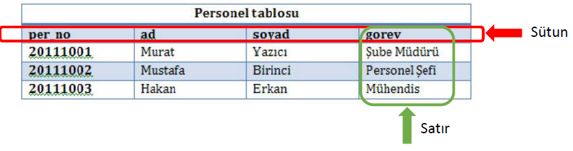
Veri Tabanı Kavramları
Veri Tipleri : Veri tabanında tutulan verilerin hepsi aynı türde değildir
Tablo : Veri tabanı içerisinde tutulan verileri taşımak için kullanılır. Satır ve sütunlardan oluşur

Slide 45
Veri Tabanı Kavramları
Anahtarlar : Tablolarda bulunan kayıtları birbirinden ayırt etmek için kullanılır
Birincil Anahtar (Primary Key) : Tabloda boş ve aynı değeri içeremeyecek olan sütun birincil anahtar olarak belirlenir
Yabancı Anahtar (Foreign Key) : Yabancı anahtar olan sütun sorguladığı birincil anahtar sütunun değerlerini içermelidir ve boş olmamalıdır

Slide 46
Veri Tabanı Kavramları
İlişkilendirme (Joining) : Tek sorgu ile birden fazla tablodan bilgi alma işlemine denir

Slide 47
Veri Tabanı Yönetim Sistemleri
Veri tabanlarını oluşturmayı, tanımlamayı ve kullanmayı sağlayan programlara denir.
Yapısal Sorgulama Dili (SQL) : Tablolar oluşturmayı, tablolara kayıt ekleme, silme, güncelleme ve listeleme işlemlerinin yapılabilmesini sağlayan bir alt sorgulama dilidir. SQL'in kendine özgü deyimleri ve kuralları vardır. Çoğu veri tabanı yönetim sistemlerinin ortak dili olarak kullanılır

Slide 48
Veri Ambarı
Veri ambarı, verilerin analizi için kullanılan özel bir veritabanı türüdür. Veri tabanını yormamak için oluşturulmuştur. Farklı kaynaklardan gelen verileri Depolar, Analiz eder, Raporlar.
Kullanım alanları : Havayolu, sağlık sektörü, bankacılık, sigorta sektörü, alışveriş, telekominikasyon,
Veri Ambarının Özellikleri : Konuya yöneliktir. Veri ambarı kalıcıdır, yani yeni bilgiler girildiğinde eskiler silinmez.

Slide 49
Veri Ambarı Avantaj ve Dezavatları
Avantajlar : Veri ambarı, farklı yerden toplanan verilerin tek bir noktadan ulaşılmasını sağlar. Sistemdeki stresi azaltmak için farklı kaynaktan elde edilen verileri bütünleştirir. Geleceğe yönelik tahminler yapmak için büyük miktarda geçmiş verileri depolayabilir. Çeşitli işlevler arası etkinlikler hakkında tutarlı bilgi sağlar. Analitik işlemeyi, veritabanlarından ayırarak her iki sistemin performansını iyileştirir.
Dezavantajlar : Veri Ambarının oluşturulması ve uygulanması zor ve uzun bir süreçtir Veri şeması, dizinler ve sorgularda değişiklik yapmak zordur. Bazen veri ambarıyla ilgili sorunlar yıllarca tespit edilemeyebilir. Veri ambarları kullanımı basit görünmesine rağmen karmaşık bir yapıya sahiptir.

Slide 50
Veritabanı | Veri Ambarı
Gerçek dünyadaki ögeleri temsil eden veriler topluğudur | Farklı kaynaklardan elde edilen geçmiş ve değişmeli verileri depolayan bir bilgi sistemidir
Verileri kaydeder | Verileri analiz etmek için tasarlanmıştır
Uygulamaya yönelik veri toplanır | Konuya yönelik veri toplanır
Çevrimiçi İşlem Gerçekleştirme (OLTP) kullanılır | Çevrimiçi Analitik İşleme (OLAP) kullanılır
Tablolar ve birleştirmeler normalize edildikleri için karışıktır | Tablolar ve birleştirmeler denormalize olduğu için kolaydır
Veritabanı tasarlarken ER (Entity Relationship – Varlık İlişkilendirme) modelleme teknikleri kullanılır | Veri Ambarı tasarımında veri modelleme teknikleri kullanılır

Slide 51
Veri Ambarlarının Evrimi: Veri Analizinden Yapay Zekâ ve Makine Öğrenimine
Veri ambarları daha verimli hâle geldikçe, geleneksel iş zekâsı platformlarını destekleyen bilgi depolarından operasyonel analitik ve performans yönetimi gibi çok çeşitli uygulama yazılımlarını destekleyen geniş analitik altyapılarına doğru evrildiler. Bu beş adımın her birini desteklemek için, artan çeşitlilikte veri setleri gerekiyordu. Özellikle son üç adım, daha geniş yelpazede veri ve analitik becerileri için zorunluluktur.
Adım | Beceri | İş Değeri
1 | İşlem raporlama | İş performansının anlık görüntülerini oluşturmak için ilişkisel bilgiler sağlar
2 | Kesit alma, geçici sorgu, iş zekâsı araçları | Daha derin içgörüler ve daha güçlü analizler için becerileri genişletir
3 | Gelecekteki performansı tahmin etme (veri madenciliği) | Görselleştirmeler ve ileriye dönük iş zekâsı geliştirir
4 | Taktik analiz (mekânsal, istatistik) | Pratik kararları daha kapsamlı analizlere dayalı olarak desteklemek için “olasılık” senaryoları sunar
5 | Aylarca, hatta yıllarca kaydedilen verileri depolar | Verileri yalnızca haftalar veya aylar boyunca saklar

Slide 53
İş Analizi Kavramı
İş Analizi : İşlerin kısa sürede ve ekonomik olarak yerine getirilmesi için bilgilerin sistemli olarak toplanıp analiz edilmesidir. Bir kurumda işleri bilimsel yöntemlerle doğru ve etkin biçimde inceleyen bir tekniktir. Bir kurumun mevcut durumunu anlamak, Kurumun yapısını, temel prensiplerini ve işlemlerini anlamak, Kurumun hedeflerini gerçekleştirmesini sağlayan çözümler sunmak…
İş Analizinin Faydaları : İnsan Gücü Planlaması, Personel Tedarik ve Seçimi, Eğitim ve Geliştirme, İş Değerlendirme, Ücretlendirme, Performans Değerlendirme, İş Güvenliği, Çalışma İlişkileri
İş Analizi Yöntemleri : Gözlem, Anket, Görüşme

Slide 54
Neden İş Analizi
Çalışanın, fiziksel ve zihinsel yetenekleri?
İş ne zaman tamamlanmalıdır?
İş nerede tamamlanmalıdır?
Çalışan işi nasıl yapmalıdır?
İş niçin yapılmaktadır?
Ne gibi niteliklere ihtiyaç vardır

Slide 55
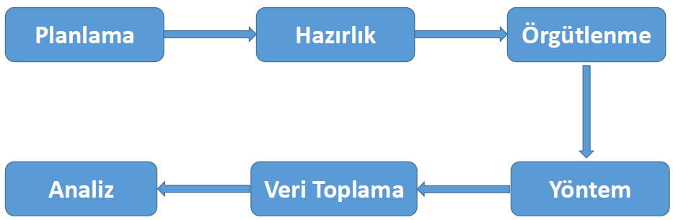
İş Analizi Süreci

Slide 56
İş Analisti
Analitik Düşünme,
İş Bilgisi,
İletişim Yeteneği,
Etkileşim Yetenekleri,
Teknoloji Bilgisi.

Slide 57
İş Zekası (BI – Business Intelligence) Kavramı
İş zekası ham veriyi anlamlı ve kullanışlı bilgiye dönüştüren mimarilerin ve teknolojilerin bir kümesidir.
İş zekası araçları, kullanıcılara işletmenin durumu hakkında ayrıntılı bilgi sağlamak için veri setlerine erişir ve analiz eder.
İş Zekasının Önemi: Yeni müşteri anlayışı kazanma, Gelişmiş görünürlülük, Eyleme geçirilebilir bilgi, Verimliliğin iyileştirilmesi, Satış analizi, Gerçek zamanlı veriler, Rekabet avantajı,

Slide 58
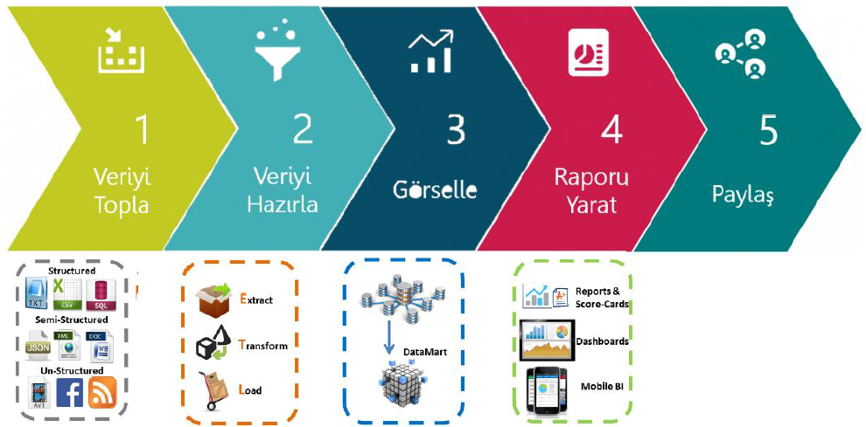
İş Zekası Süreci

Slide 59
İş Zekası Bileşenleri
Raporlar,
Özetler,
Gösterge tabloları,
Grafikler,
Çizelgeler,
Haritalar,

Slide 60
İş Zekası Sistemlerinin Avantaj ve Dezavantajları
Avantajlar : Verimliliği, görünürlülüğü, sorumluluğu arttırır. Genel bir bakış sunar. İş süreçlerinin kolaylaştırır. Kolay analitik çözümler sunar.
Dezavantajlar : Maliyet, karmaşıklık, sınırlı kullanım, zaman alan bir süreç.

Slide 61
İş Zekası Sistemlerinin Kullanıcıları
Profesyonel veri analistleri, Bilişim teknolojileri kullanıcıları, Şirket CEO’ları, İşletme kullanıcıları,

Slide 62
Veri Madenciliği
Büyük ölçekli veriler arasında «değeri olan» bir bilgiyi elde etme işidir.
Kurumlarda biriken veri içerisinden kurum için yararlı olanlarını bulup ortaya çıkarma işlemine veri madenciliği adı verilmektedir.
Veri madenciliği bir kurumda üretilen tüm verilerin belirli yöntemler kullanarak var olan ya da gelecekte ortaya çıkabilecek gizli bilgiyi su yüzüne çıkarma süreci olarak değerlendirilebilir.
İstatistiksel Yöntemler, düzenlenmiş ve çoğunlukla özet veriler üzerinde çalıştırılır. Veri madenciliği, milyonlarca ve hatta milyarlarca veri ve çok daha fazla değişken ile ilgilenir.
Uygulama Alanları : Pazarlama, Bankacılık, Sağlık, Sigortacılık, E-Ticaret..

Slide 63
Veri Madenciliği Süreci

Slide 64
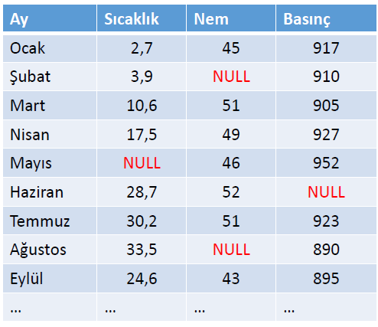
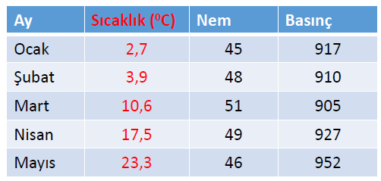
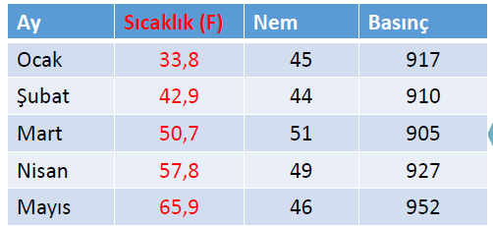
Veri Madenciliği Süreci
Veri Seçimi : Veri Madenciliği uygulanacak konu ile ilgili veriler belirlenmelidir.
Ön İşleme - Veri Temizleme : Eksik ve Uygun olmayan verilerin temizlenmesi, düzenlenmesi gerekir. Eksik değerler atılabilir, Genel bir sabit kullanılabilir, Ortalama değer alınabilir, Her sınıfa ait ortalama alınabilir, Tahmin modeli oluşturulabilir.
Ön İşleme - Veri Bütünleştirme : Farklı veri tabanlarından ya da veri kaynaklarından elde edilen verilerin birlikte değerlendirmeye alınabilmesi için bütünleştirme gerekmektedir.

Slide 65
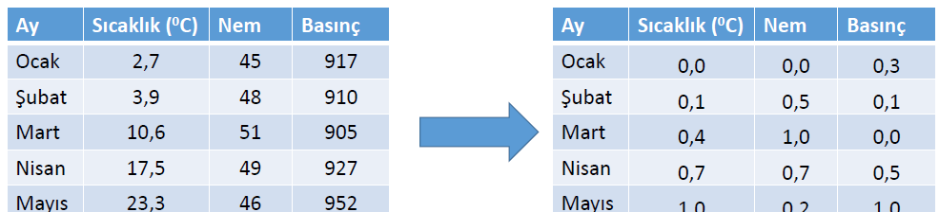
Veri Madenciliği Süreci
Ön işleme - Veri İndirgeme : Eğer çözümlemeden elde edilecek sonucun değişmeyeceğine inanılıyorsa veri sayısı ya da değişkenlerin sayısı azaltılabilir. Veri birleştirme veya veri küpü, Boyut indirgeme, Veri sıkıştırma, Örnekleme, Genelleme.
Veri Dönüştürme : Değişkenlerin arasındaki ortalama ve varyanslarının farklı olmaları sonucu büyük ölçüde olumsuz etkileyebilir.

Slide 66
Veri Madenciliği Süreci
Veri Madenciliği Uygulama : Veri hazır hale getirildikten sonra konuyla ilgili veri madenciliği algoritmaları uygulanır.
Sunum ve Değerlendirme : Veri madenciliği algoritması uygulandıktan sonra, sonuçlar düzenlenerek ilgili yerlere sunulur Sonuçlar çoğu kez grafiklerle desteklenir.

Slide 67
Veri Madenciliği Yöntemleri
Sınıflandırma
Kümeleme
Birliktelik Kuralları

Slide 68
Sınıflandırma
Sınıflama, veriler arasında gizli örüntüleri ortaya çıkarmak için kullanılır.

Slide 69
Sınıflandırma Süreci
Sınıflandırma süreci iki aşamadan oluşmaktadır.
Eğitim
Test

Slide 70
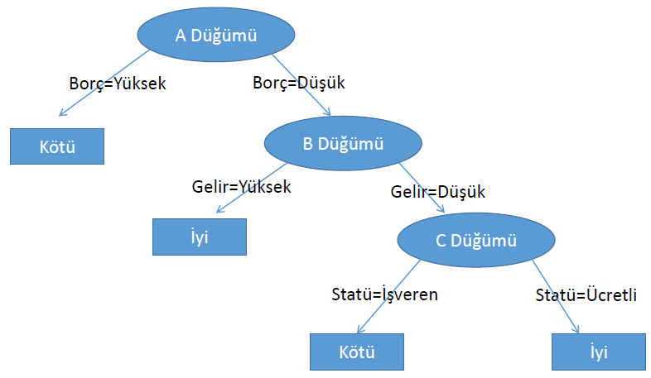
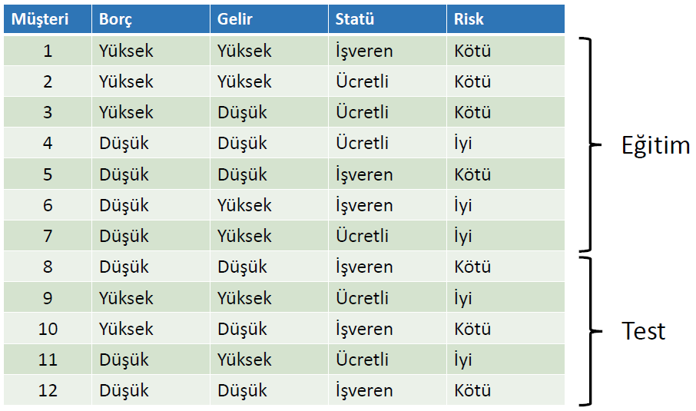
Uygulama : Kredi Veri Seti

Slide 71
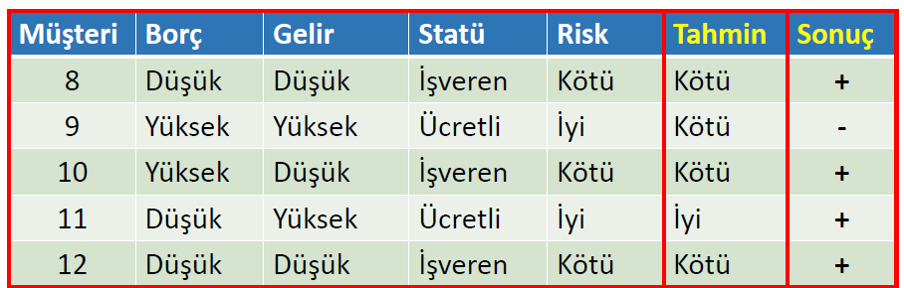
Uygulama : Kredi Veri Seti
Kural 1: Eğer BORÇ=Yüksek ise RİSK=Kötü
Kural 2: Eğer BORÇ=Düşük ise ve Eğer GELİR=Yüksek ise RİSK=İyi
Kural 3: Eğer BORÇ=Düşük ise ve Eğer GELİR=Düşük ise ve Eğer STATÜ=İşveren ise RİSK=Kötü
Kural 4: Eğer BORÇ=Düşük ise ve Eğer GELİR=Düşük ise ve Eğer STATÜ=Ücretli ise RİSK=İyi

Slide 72
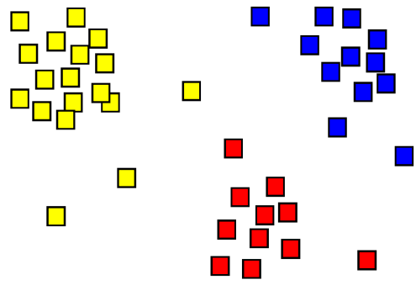
Kümeleme
Kümeleme verilerin kendi aralarındaki benzerliklerin göz önüne alınarak gruplandırılması işlemidir.

Slide 73
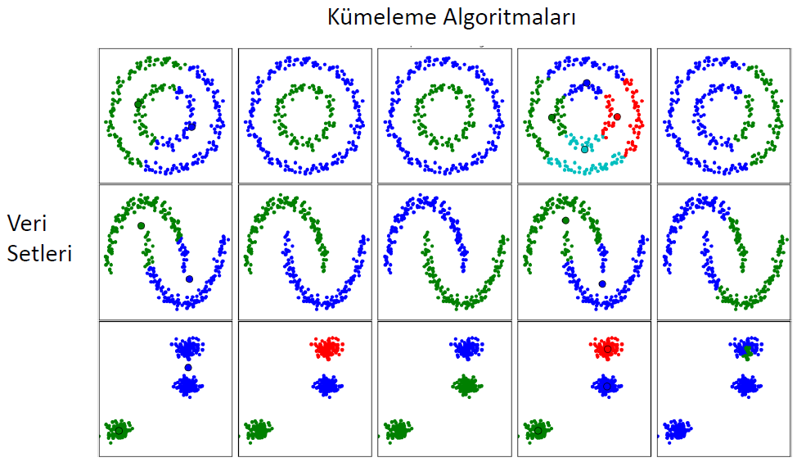
Uygulama

Slide 74
Birliktelik Kuralları
Kayıtların birbirleriyle olan ilişkilerini inceleyerek hangi olayların eş zamanlı olarak birlikte gerçekleşebileceklerini ortaya koyar.

Slide 75
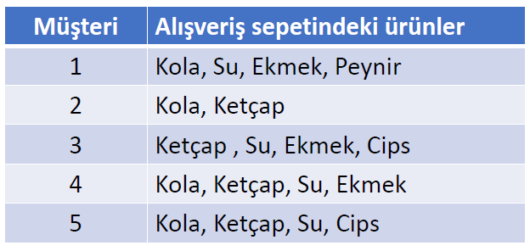
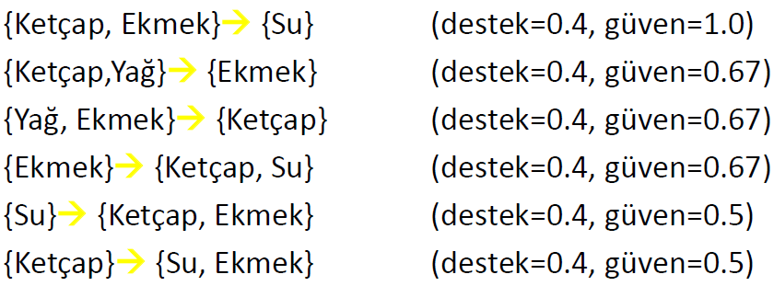
Uygulama : Alışveriş Sepeti

Slide 76
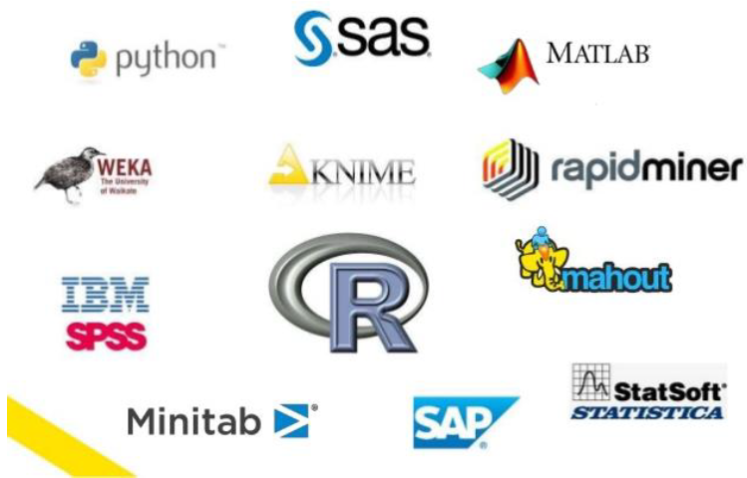
Veri Madenciliği Araçları

Slide 77

Weka
Veri Ön İşleme
Sınıflandırma
Kümeleme
Birliktelik Kuralı
Özellik Seçimi
Görselleştirme

Slide 78
Knime
Açık kaynak kodlu olarak geliştirilmiş bir yazılımdır.

Slide 79

R Veri Analizi Aracı

Slide 80

Rapid Miner

Slide 81

IBM SPSS
IBM’in veri madenciliği ve metin analiz yazılımı uygulamasıdır.

Slide 82
Orange

Slide 84


